Slide 1
Grove
Uma linguagem .cj inspirada nos cheats
de GTA San Andreas
Projeto de Compiladores · Python 3.10+
Gabriel Lacerda, Gabriel Mendonça e Fernando Mendonça
Notes:
0:00–0:30. Apresentar a Grove como linguagem de programação cujas palavras-chave são cheats de GTA San Andreas. A extensão .cj remete a Carl Johnson. Implementação em Python puro, sem dependências. Inserir oralmente os nomes do grupo, que não constam do repositório.

Slide 2
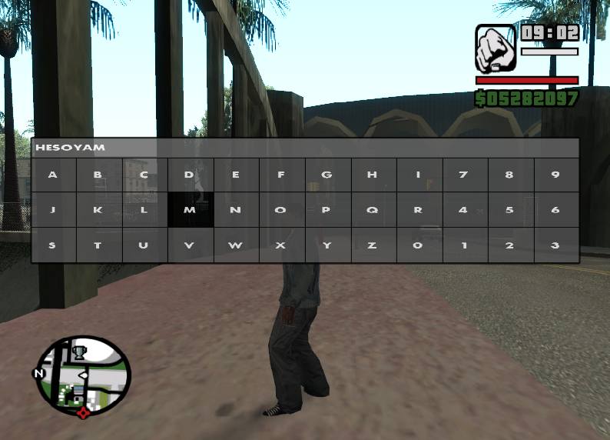
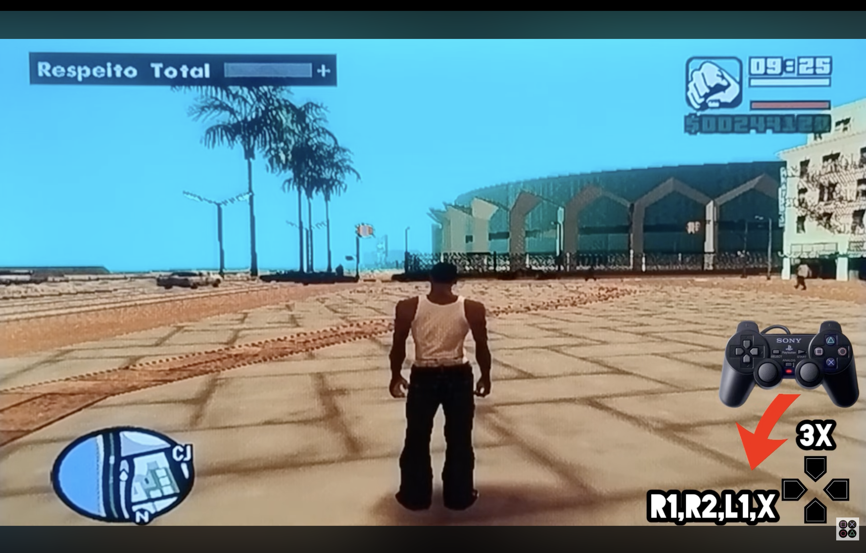
Por que cheats?
HESOYAM
Um vocabulário conhecido e legal
torna a linguagem fácil de entender.
A implementação percorre todas as etapas: tokens, AST e execução.
Notes:
0:30–1:30. Abrir um print do jogo com o cheat HESOYAM sendo digitado, se disponível na apresentação ao vivo. A primeira versão usava botões do PS2 como pontuação. A equipe trocou por sintaxe semelhante à de C para que o foco ficasse nos cheats e no compilador, sem digitação de Unicode.

Slide 3
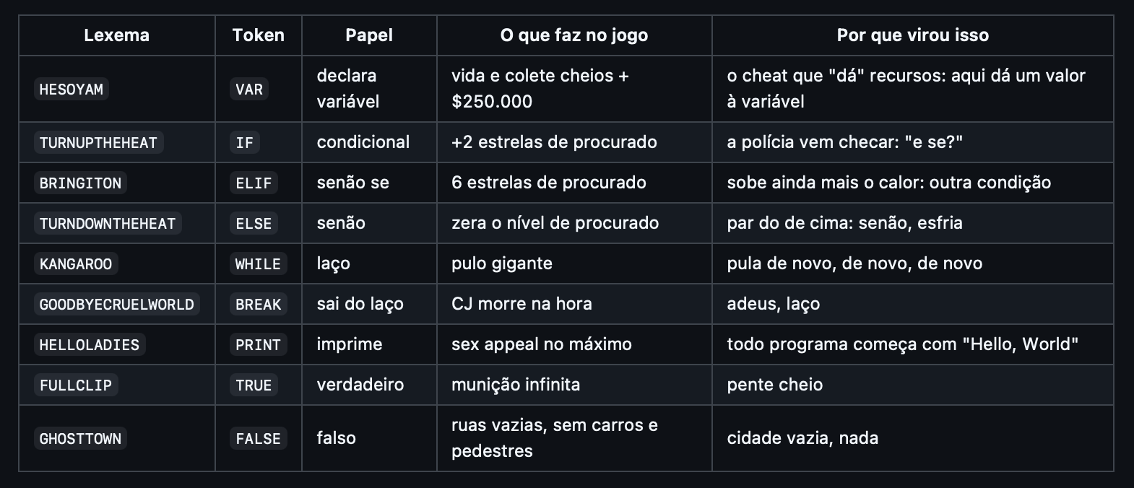
Nove palavras reservadas
Notes:
1:30–2:30. Mostrar também examples/fatorial.cj. As nove palavras têm relação temática com o efeito dos cheats: KANGAROO sugere repetição, GOODBYECRUELWORLD encerra o laço. O restante da linguagem usa blocos, ponto e vírgula, parênteses e operadores convencionais. Fonte: README.md e docs/tokens.md.

Slide 4
Pipeline da Grove
01
02
03
Léxico
Sintaxe
Execução
lexer.py
parser.py
interpreter.py
texto .cj → tokens
tokens → AST
AST → saída
A CLI permite parar em tokens ou AST: --tokens e --ast
Notes:
2:30–3:00. Há três estágios principais, implementados em arquivos separados. Tokens e AST também podem ser vistos sem executar o programa. A AST fica em grove/ast.py; a entrada da CLI fica em grove/__main__.py.

Slide 5
1- Analise
Léxica
Notes:
9:30–10:00. Estas são possibilidades para a fase 2; ainda não estão implementadas. Abrir para perguntas. Se a demo falhar por ambiente, executar python -m unittest com Python 3.10+; os 24 testes do repositório passam.

Slide 6
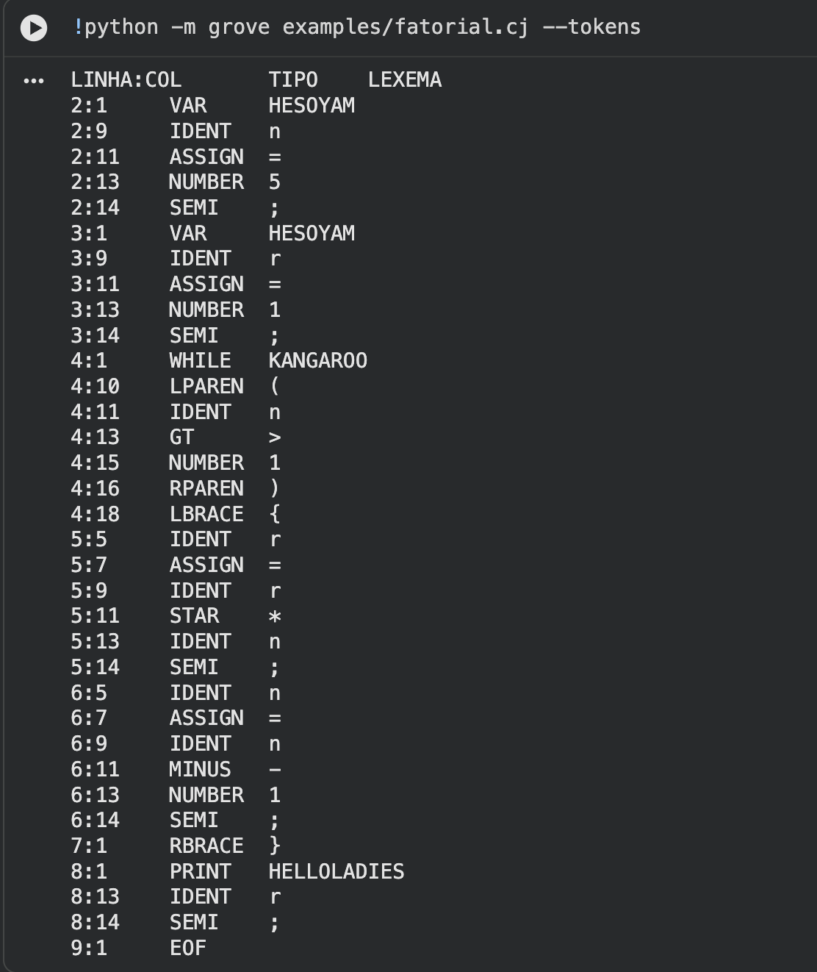
Tokens:
Dividido e aumentado para melhor visualização no projetor…
\
Notes:
3:00–4:30. No terminal: python -m grove examples/fatorial.cj --tokens. Destacar linha/coluna e classes de tokens: cheats, símbolos, número, string e identificador. Operadores de dois caracteres são testados antes para não separar != em ! e =. Depois: python -m grove examples/erro_lexico.cj. Erro esperado: linha 2, coluna 13, caractere inesperado $. O efeito sonoro WASTED depende do arquivo .wav em assets/. Use Python 3.10+ para a demo.

Slide 7
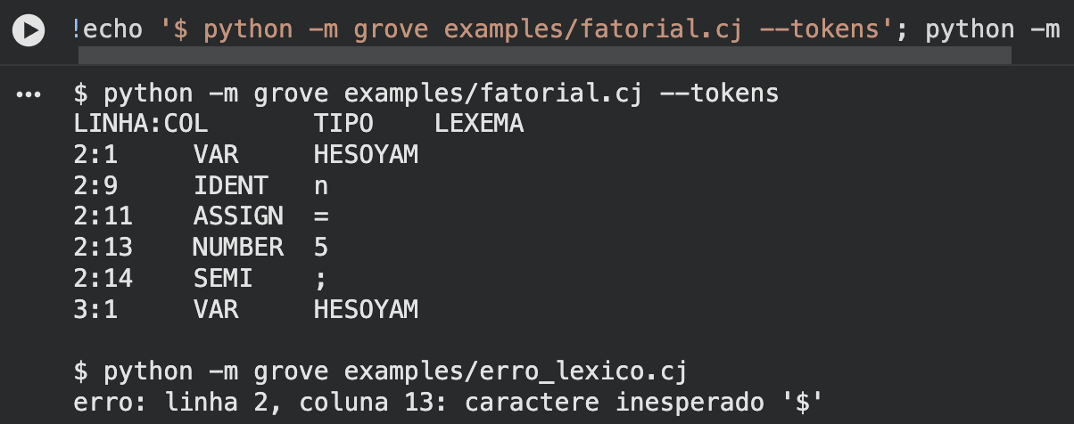
Erro Léxico:
\
Notes:
3:00–4:30. No terminal: python -m grove examples/fatorial.cj --tokens. Destacar linha/coluna e classes de tokens: cheats, símbolos, número, string e identificador. Operadores de dois caracteres são testados antes para não separar != em ! e =. Depois: python -m grove examples/erro_lexico.cj. Erro esperado: linha 2, coluna 13, caractere inesperado $. O efeito sonoro WASTED depende do arquivo .wav em assets/. Use Python 3.10+ para a demo.

Slide 8
2- Analise Sintática
Notes:
9:30–10:00. Estas são possibilidades para a fase 2; ainda não estão implementadas. Abrir para perguntas. Se a demo falhar por ambiente, executar python -m unittest com Python 3.10+; os 24 testes do repositório passam.

Slide 9
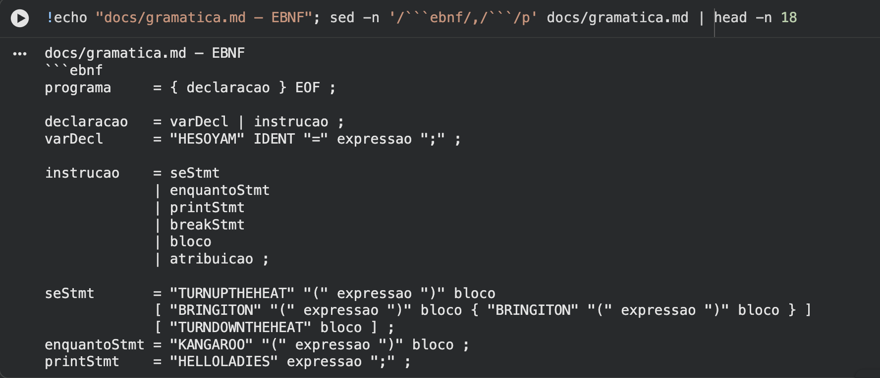
Gramática EBNF:
Notes:
4:30–6:30. Mostrar docs/gramatica.md. O parser é LL(1): escolhe a regra pelo próximo token. A ordem de precedência é ou, e, igualdade, comparação, termo, fator, unário e primário. O método binary constrói operadores associativos à esquerda. Blocos obrigatórios evitam ambiguidade de else. No terminal: python -m grove examples/fatorial.cj --ast e depois python -m grove examples/erro_sintatico.cj. O erro informa esperado e encontrado. O som de Big Smoke só toca se o .wav estiver em assets/.

Slide 10
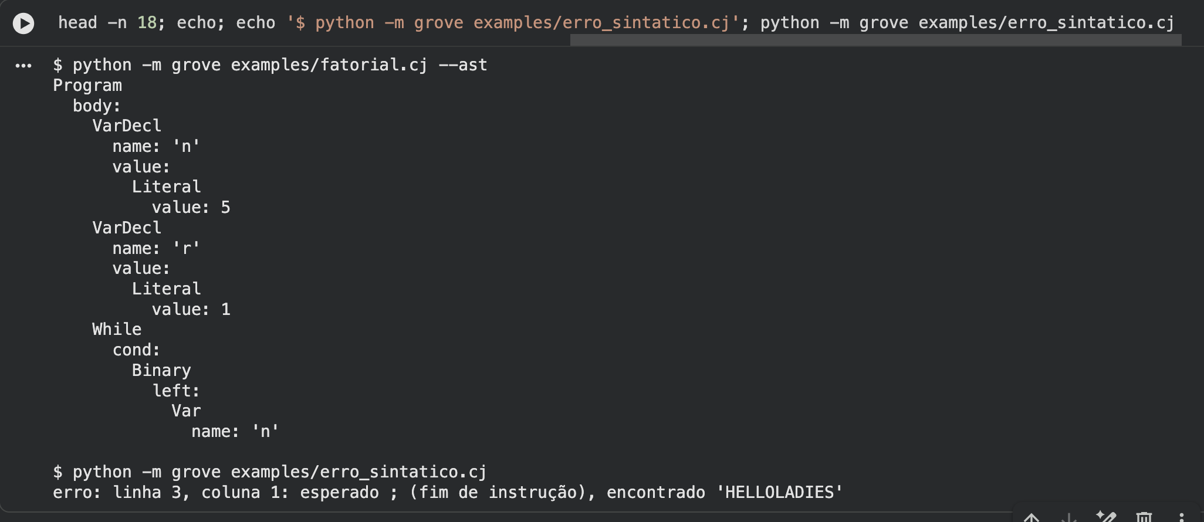
AST e erro sintático:
Notes:
4:30–6:30. Mostrar docs/gramatica.md. O parser é LL(1): escolhe a regra pelo próximo token. A ordem de precedência é ou, e, igualdade, comparação, termo, fator, unário e primário. O método binary constrói operadores associativos à esquerda. Blocos obrigatórios evitam ambiguidade de else. No terminal: python -m grove examples/fatorial.cj --ast e depois python -m grove examples/erro_sintatico.cj. O erro informa esperado e encontrado. O som de Big Smoke só toca se o .wav estiver em assets/.

Slide 11
3- Interpretador
Notes:
9:30–10:00. Estas são possibilidades para a fase 2; ainda não estão implementadas. Abrir para perguntas. Se a demo falhar por ambiente, executar python -m unittest com Python 3.10+; os 24 testes do repositório passam.

Slide 12
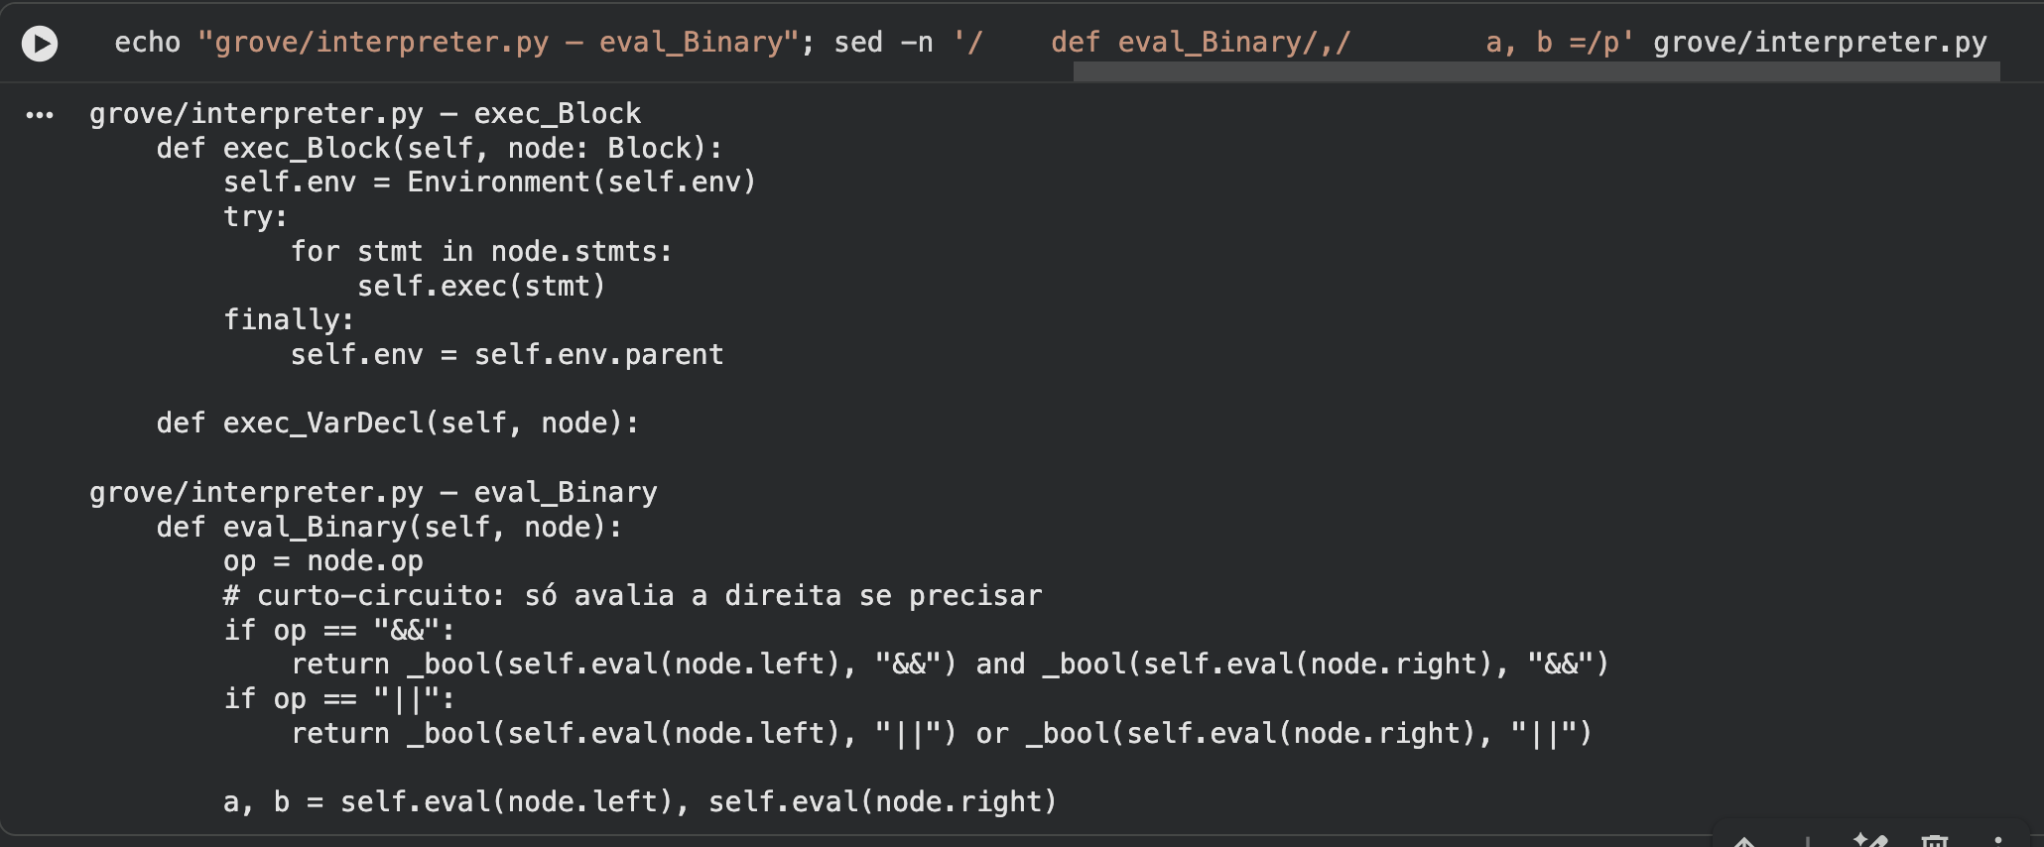
Código do interpretador:
Notes:
6:30–8:00. Mostrar trechos exec_Block e eval_Binary de grove/interpreter.py. O interpretador percorre a AST diretamente, sem código intermediário. HESOYAM declara no escopo atual; atribuições procuram o nome nos pais. Condições exigem booleanos. break usa uma exceção interna capturada pelo KANGAROO mais interno. Demonstrar: python -m grove examples/erro_execucao.cj. Erro esperado: divisão por zero. O áudio de CJ é opcional.

Slide 13
Erro de execução:
Notes:
6:30–8:00. Mostrar trechos exec_Block e eval_Binary de grove/interpreter.py. O interpretador percorre a AST diretamente, sem código intermediário. HESOYAM declara no escopo atual; atribuições procuram o nome nos pais. Condições exigem booleanos. break usa uma exceção interna capturada pelo KANGAROO mais interno. Demonstrar: python -m grove examples/erro_execucao.cj. Erro esperado: divisão por zero. O áudio de CJ é opcional.

Slide 14
Demonstração
Completa
Notes:
9:30–10:00. Estas são possibilidades para a fase 2; ainda não estão implementadas. Abrir para perguntas. Se a demo falhar por ambiente, executar python -m unittest com Python 3.10+; os 24 testes do repositório passam.

Slide 15
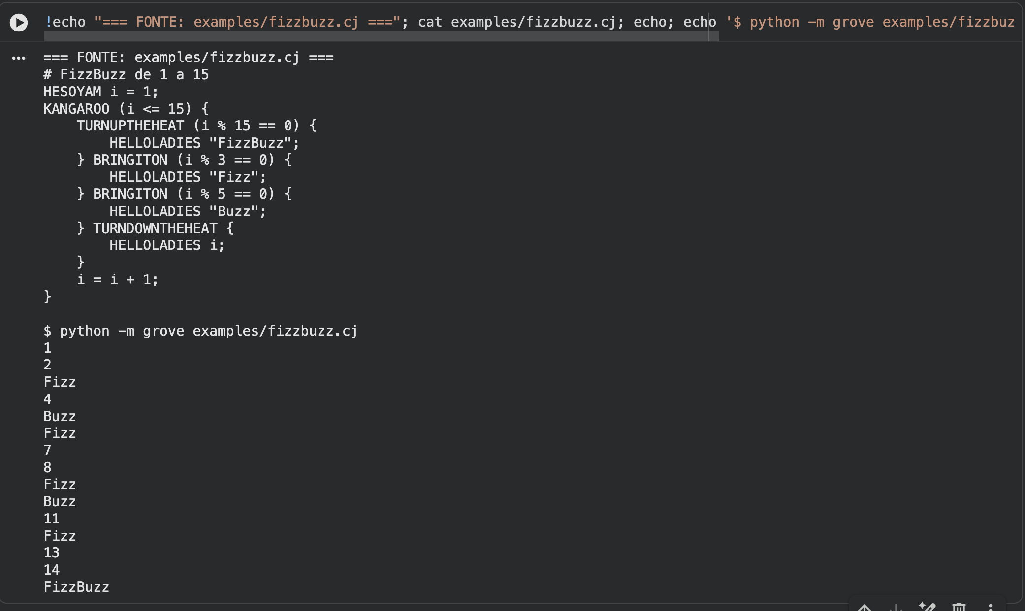
FizzBuzz
Notes:
8:00–9:30. Mostrar o código fonte antes de rodar cada exemplo. Comandos: python -m grove examples/fizzbuzz.cj; python -m grove examples/procurado.cj. FizzBuzz imprime 1 a 15, trocando múltiplos de 3, 5 e 15. Procurado imprime 1 a 6 e depois fim:. Em sucesso, o efeito MISSION PASSED depende do .wav opcional.

Slide 16
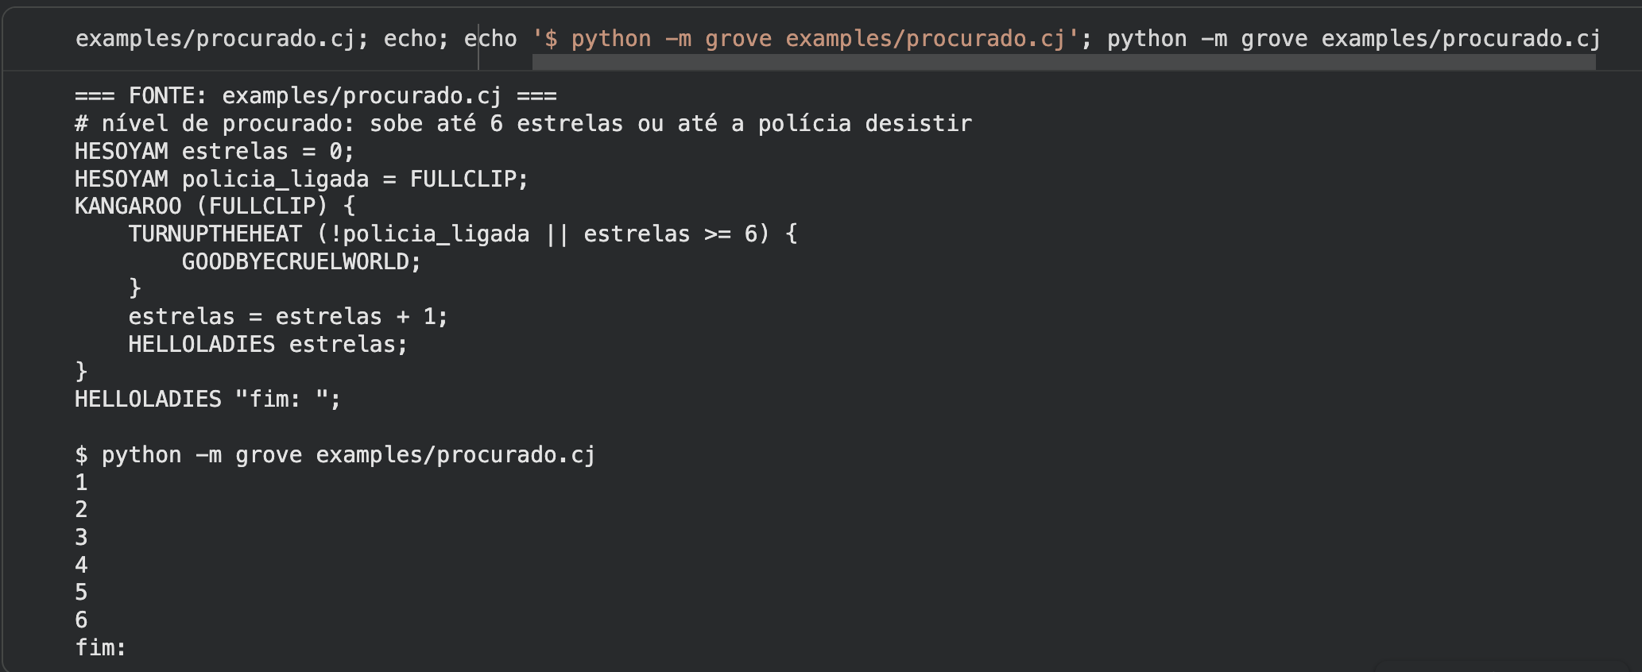
Procurado
Notes:
8:00–9:30. Mostrar o código fonte antes de rodar cada exemplo. Comandos: python -m grove examples/fizzbuzz.cj; python -m grove examples/procurado.cj. FizzBuzz imprime 1 a 15, trocando múltiplos de 3, 5 e 15. Procurado imprime 1 a 6 e depois fim:. Em sucesso, o efeito MISSION PASSED depende do .wav opcional.

Slide 17
Próximos passos
Análise semântica separada do interpretador
Geração de código Python a partir da AST
Execução em MicroPython no ESP32
Playground web
Notes:
9:30–10:00. Estas são possibilidades para a fase 2; ainda não estão implementadas. Abrir para perguntas. Se a demo falhar por ambiente, executar python -m unittest com Python 3.10+; os 24 testes do repositório passam.

